Slide 1
កិច្ចការអភិរក្ស និងការជួសជុល
រចនាសម្ព័ន្ធជញ្ជាំងកំពែងក្រុងអង្គរធំ
បទបង្ហាញដោយៈ ម៉ៅ សុខនី, ស្ថាបត្យករ
ជាបុគ្គលិកបច្ចេកទេស
នាយកដ្ឋានអភិរក្សប្រាសាទក្នុងឧទ្យានអង្គរ និងបុរាណវិទ្យាបង្គារ នៃអាជ្ញាធរអប្សរា

Slide 2
មាតិកា
១- សេចក្តីផ្តើម:
២- គោលបំណងនៃការធ្វើអន្តរាគមន៍: ៣- ការប្រឈម និងដំណោះស្រាយៈ
៤- សកម្មភាព និងលទ្ធផលសម្រេចបានៈ
៥- ទិសដៅបន្ត

Slide 3
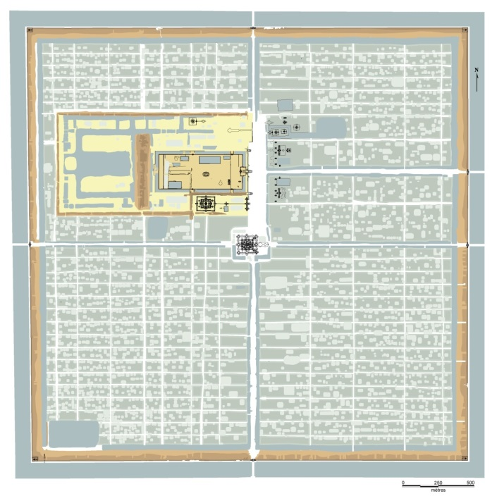
១- សេចក្តីផ្តើម:
អង្គរធំដែលជារាជធានីចុងក្រោយនៃចក្រភពខ្មែរគឺជាទីក្រុងដែលមានកំពែងរឹងមាំដែលមានលំនៅដ្ឋាន, ផ្ទះនាម៉ឺនមន្រ្តីនៃព្រះបរមរាជវាំង និងពលទ័ព ក៏ដូចជាអគារនានាសម្រាប់ការគ្រប់គ្រងព្រះរាជាណាចក្រ,និងប្រាសាទជាច្រើន។
រចនាសម្ព័ន្ធជញ្ជាំងត្រូវបានសាងសង់ពីដុំថ្ម (ថ្មភក់, ថ្មបាយ​ក្រៀម) ដែលព័ទ្ធជុំវិញកំពែងអង្គរធំ ដែលមានប្រវែងសរុបនៃជញ្ជាំងបួនជ្រុងគឺ ១២ គីឡូម៉ែត្ររាងបួនជ្រុង និងកំពស់៧.៥ ម៉ែត្រ, ស្មើ១៤៥.៨ ហិចតា។ លើសពីនេះទៅទៀតមានកសិន្ធុទឹកនៅជុំវិញជញ្ជាំងខាងក្រៅដែលមានទទឹង ១០០ម៉ែត្រ។
ក្លោងទ្វារច្រកចូលចំនួន៥ ច្រកនីមួយៗមានស្ពានឆ្លងកាត់កសិន្ធុទឹក។ លើកលែងតែនៅខាងកើតមានក្លោងទ្វារចូលចំនួន២។
នៅសង្ខាងស្ពានមានរូបចម្លាក់ទេវតានិងយក្ស, ស្ពានៗឆ្លងកាត់កសិន្ធុទៅច្រកចូលមានលំអរដោយរូបចម្លាក់ថ្មគក់ម្ខាងចំនួន៥៤រូប យក្សខាងស្ដាំនិងទេវតានៅខាងឆ្វេង។ ចំនួនសរុបនៃរូបចម្លាក់ទាំងនេះគឺ ១០៨ ។ តំណាងឱ្យតួអង្គទេវកថាការពារទីក្រុងអង្គរធំ។
ប្រាសាទថ្មភក់តូចៗបួន ត្រូវបានសាងសង់នៅលើជ្រុងនីមួយៗនៃកំពែង ដែលមានជាសិលាចារឹក បានចារឈ្មោះព្រះបាទជ័យវរ្ម័នទី VII ជាអ្នកសាងសង់ និងបានផ្តល់ធម្មនុញ្ញនៃគ្រឹះជញ្ជាំងកំពែង និងគូរទឹកនៃទីក្រុងនេះត្រូវបានស្ថាបនានៅខាងក្នុងប្រាសាទ។
(ប្លង់ទូទៅទីក្រុងអង្គរធំ)

Slide 4
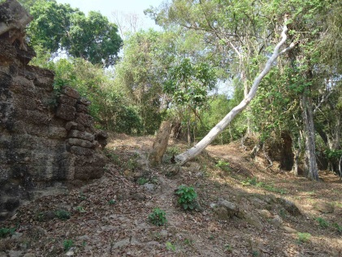
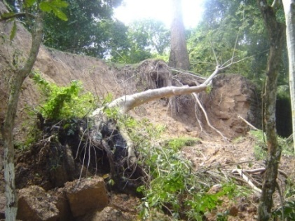
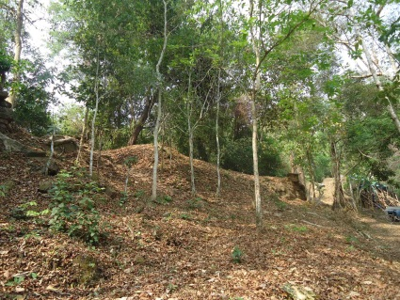
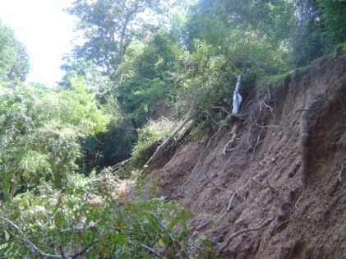
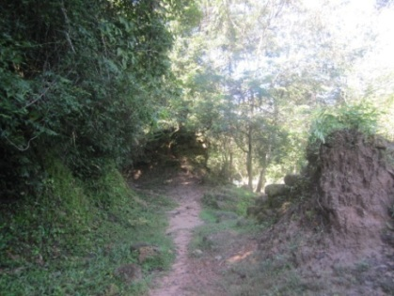
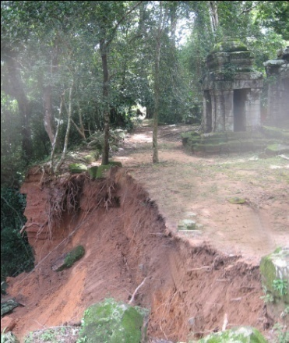
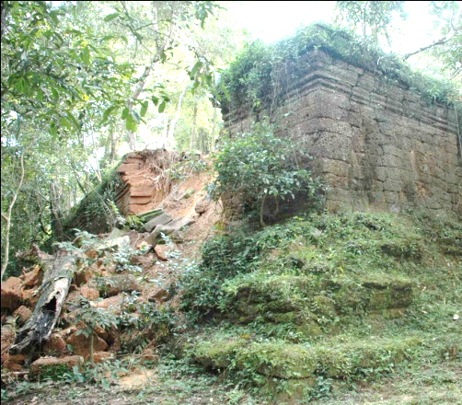
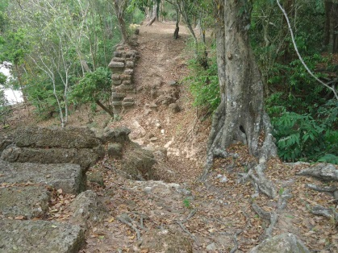
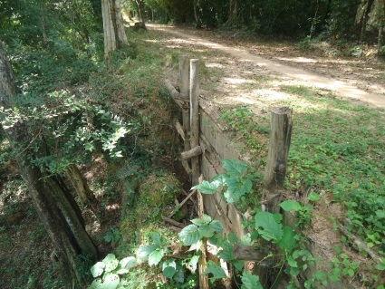
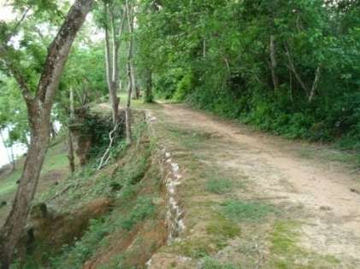
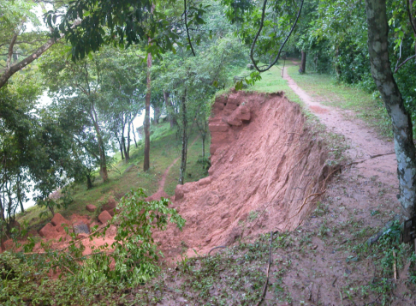
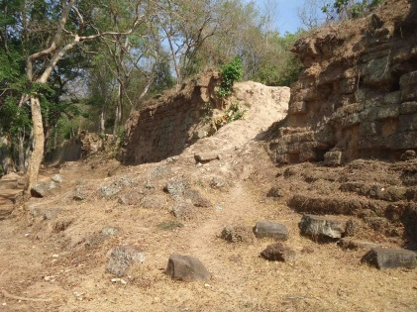
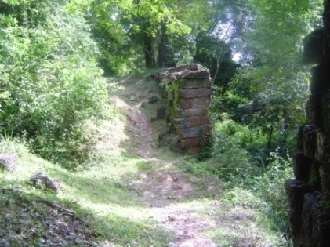
ស្ថានភាពគ្រោះថ្នាក់ និងការដួលរលំនៅឆ្នាំ២០១១
1
2
1
2
3
N
3
4
kEnøgEdldYlrlM mindwgéf¶kMNt;
the collapsed section that we have not
known the date
kEnøgEdldYlrlMfµI ¬kñúgExtula qñaM2011¦
Recent collapse (October 2011)
4

Slide 5
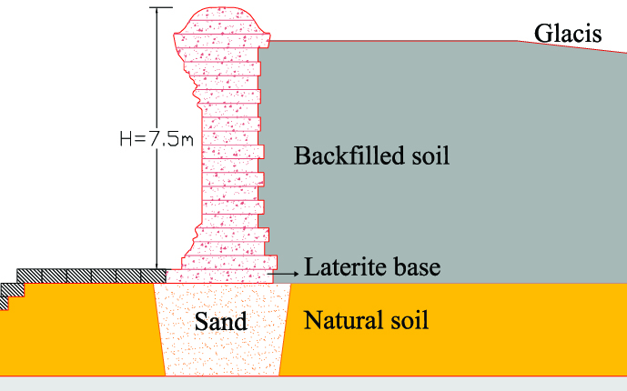
Crossed section of Angkor Thom wall
២- គោលបំណងនៃការធ្វើអន្តរាគមន៍:
ទប់ទ្រ និងដាក់បាវដីទប់រចនាសម្ព័ន្ធជញ្ជាំងដែលរលំ ដើម្បីបញ្ឈប់ការដួលរលំបន្ថែមទៀត។
ថែរក្សារចនាសម្ព័ន្ធជញ្ជាំងកំពែងធាតុដើម។
ធ្វើការបណ្តុះបណ្តាលអ្នកភូមិនិង ចូលរួមក្នុងការអភិរក្ស ដើម្បីការស្រឡាញ់បេតិកភណ្ឌ។
រក្សារចនាសម្ព័ន្ធដើមសម្រាប់អ្នកជំនាន់ក្រោយ។
ការងារអភិរក្ស, ការងារជួសជុល និងការគ្រប់គ្រងបេតិកភណ្ឌវប្បធម៌។
ការជួសជុលជញ្ជាំងកំពែងទីក្រុងឡើងវិញដើម្បីអភិរក្សបេតិកភណ្ឌនិងលើកកម្ពស់ការអភិវឌ្ឍវិស័យទេសចរណ៍។

Slide 6
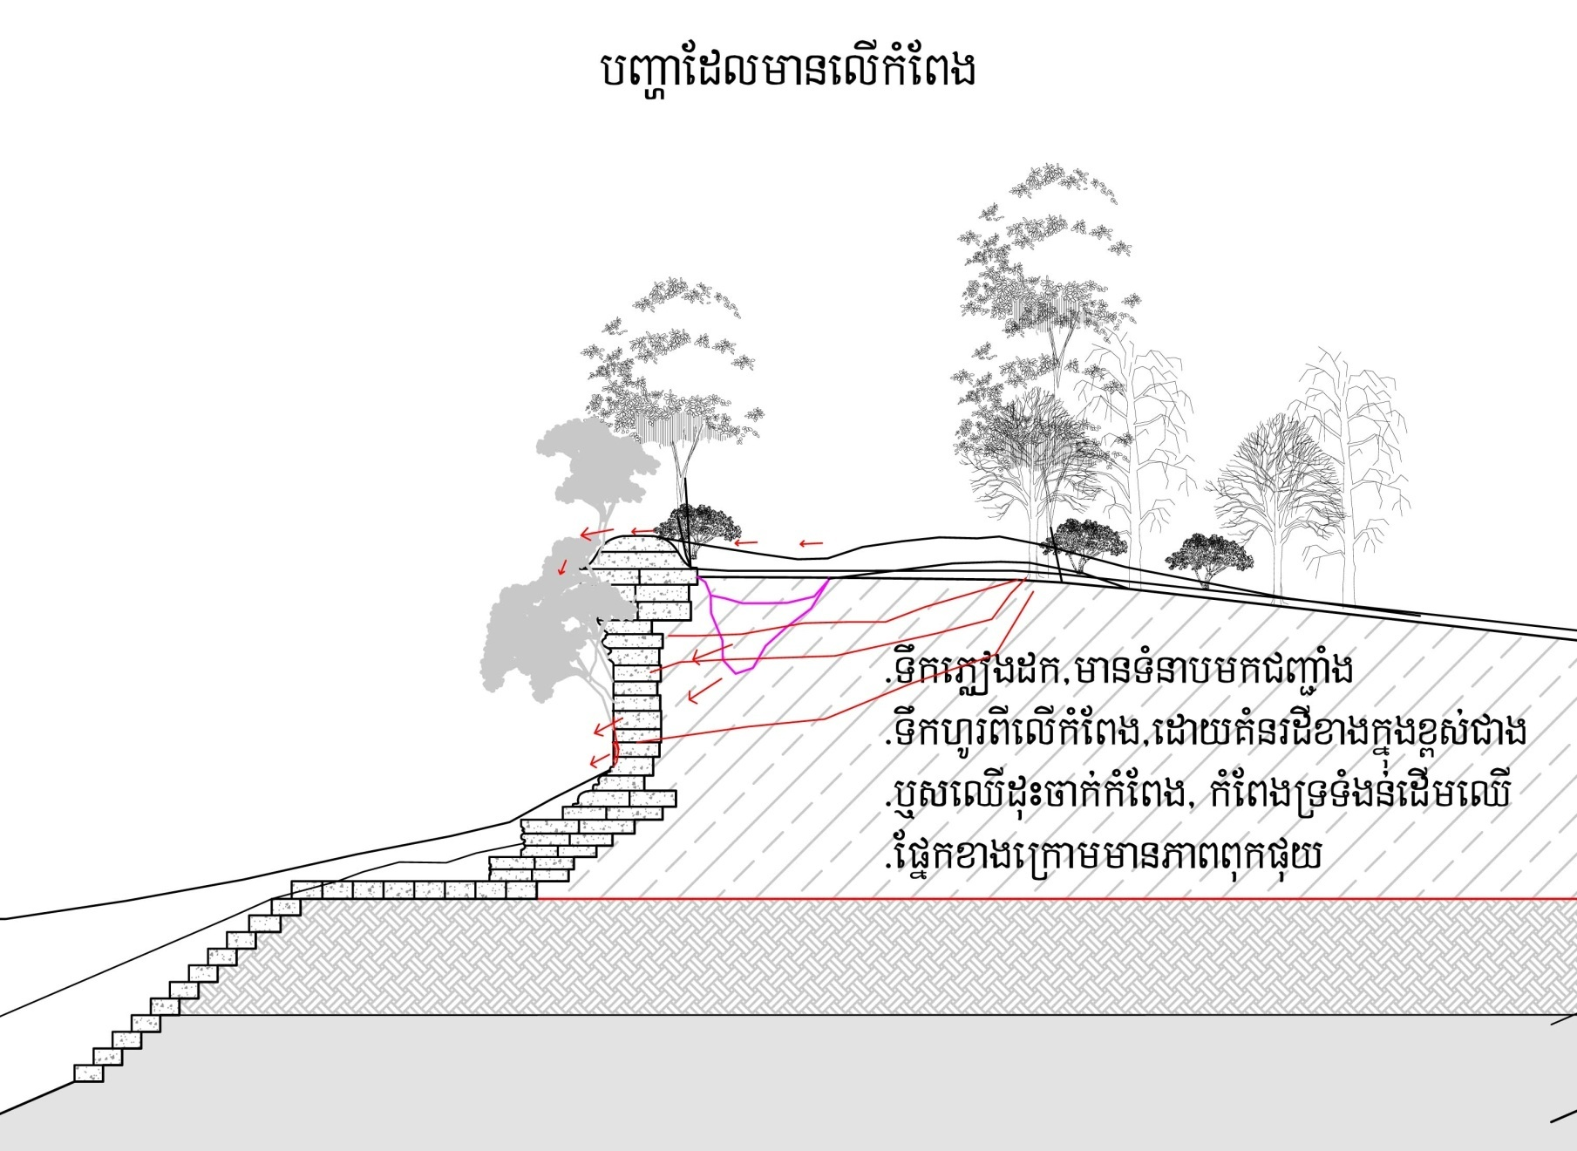
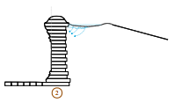
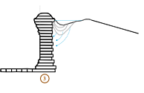
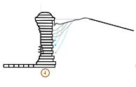
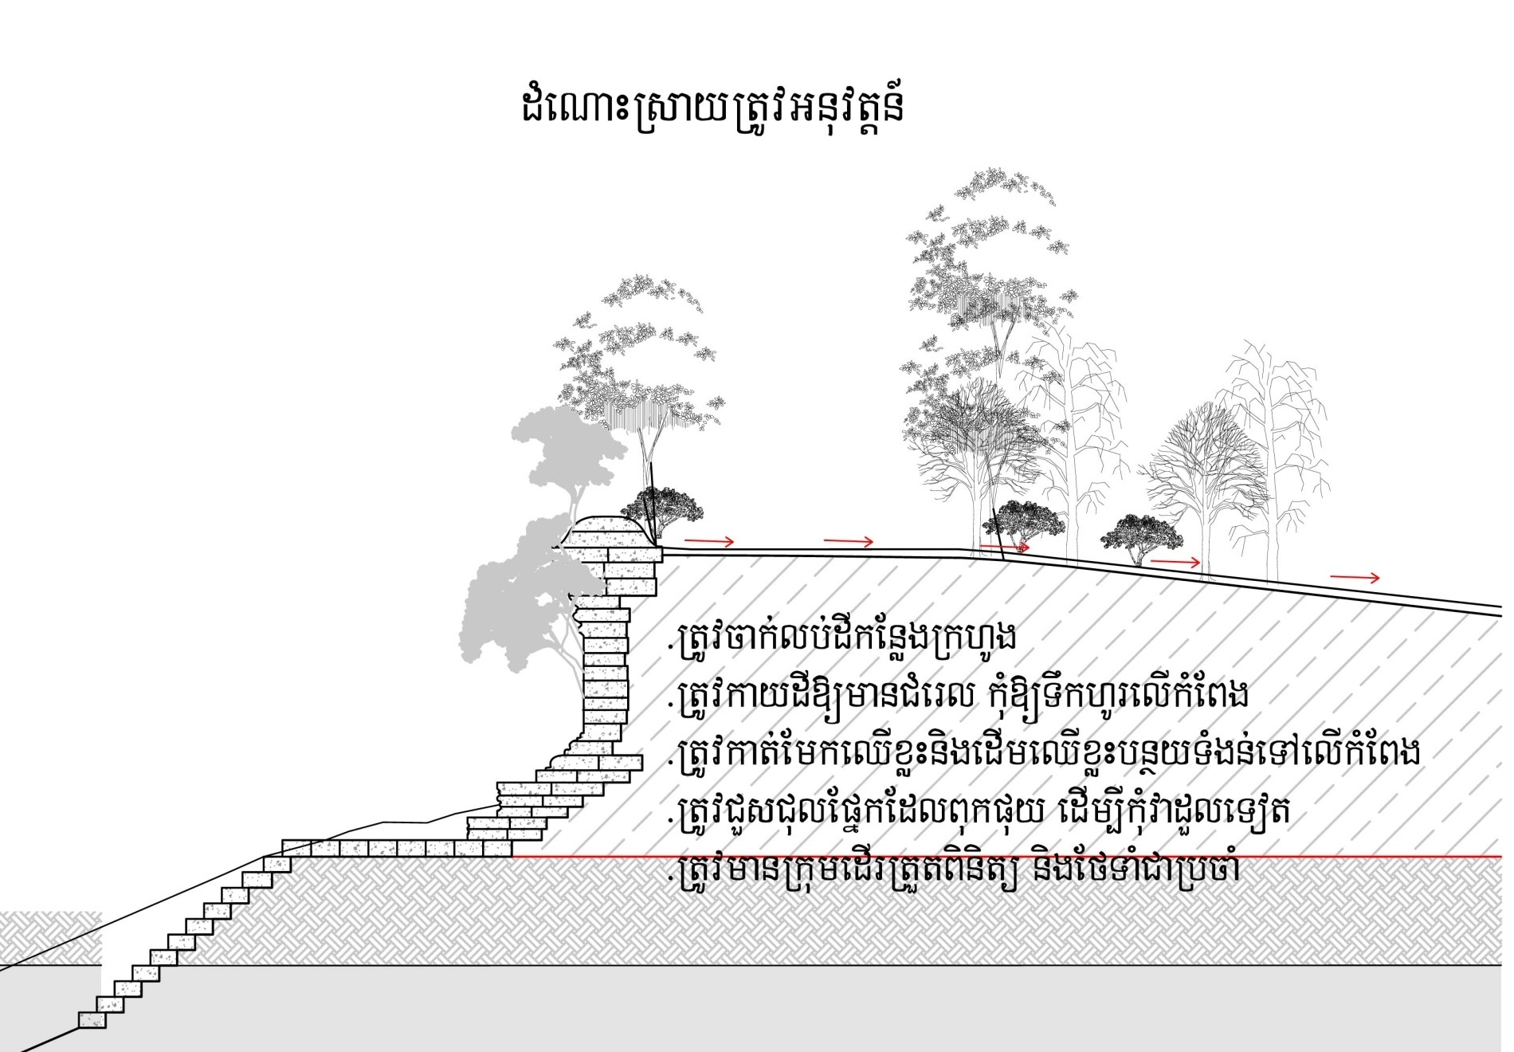
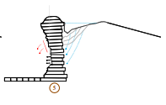
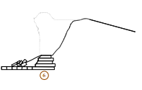
Drawing to show the problem on the structure Angkor Thom city
៣- ការប្រឈម និងដំណោះស្រាយៈ
ក.ការប្រឈមៈ
ការធ្វើរោគវិនិច្ឆ័យៈ ការកំណត់អំពីមូលហេតុនៃរោគសញ្ញា និងដំណើរការនៃការប្រែប្រួលរបស់គ្រោងជញ្ជាំង
-កត្តាធម្មជាតិ: រុក្ខជាតិ និងដើមឈើ បានដុះរីកធំធាត់ចាក់បឫសចូលគ្រោងជញ្ជាំង។
កត្តារចនាសម្ព័ន្ធគ្រោង: ភាពទន់ខ្សោយនៃរចនាសម្ព័ន្ធគ្រោងជញ្ជាំងកំពែងដែលបានសាងសង់ឡើង,មកពីអាយុថ្ម និងរចនាសម្ព័ន្ធបច្ចេកទេសរៀបខ្លះដោយខ្លួនឯង។
កត្តាសម្ភារៈ: ការប្រើថ្មបាយក្រៀម ជាមួយដី និងការរួមបញ្ចូលគ្នាគឺមិនមានស្ថេរភាព និងគ្មានតុល្យភាព។ សម្ភារៈថ្មបាយក្រៀមមានជាតិដីឥដ្ឋច្រើន ក្រោយមកថ្មនោះចាប់ផ្តើមរលាយនៅក្នុងពេលជាមួយគ្នាជីវសាស្ត្រចាប់ផ្តើមដុះលូតលាស់ឡើង។
កត្តារាងកាយ: ទឹក, សីតុណ្ហភាព និងពន្លឺ គឺជាកត្តាចម្បងក្នុងការបង្កើតជីវចំរុះ។
ខ.ដំណោះស្រាយៈ
ការបង្ការ, តាមដាន និងសង្រ្គោះបន្តាន់
ការបំពេញដីនៅកន្លែងដកទឹក ដើម្បីការពារជម្រាបនិងហូរទៅលើជញ្ជាំង។
ការសំអាតជញ្ជាំង និងធ្វើជំរាលឲ្យទៅខាងក្នុង។
កាត់មែកឈើនៅលើគ្រោងជញ្ជាំងថ្ម និងជាផ្លូវសម្រាប់ភ្ញៀវទេសចរ។
ការថែទាំនៅលើរចនាសម្ព័ន្ធគ្រោងជញ្ជាំងកំពែងដែលបានដួលរលំ។
ការត្រួតពិនិត្យ និងគ្រប់គ្រងជាប្រចាំលើកំពែងទីក្រុងទាំងមូល។
Drawing to show the solving on the structure Angkor Thom city

Slide 7
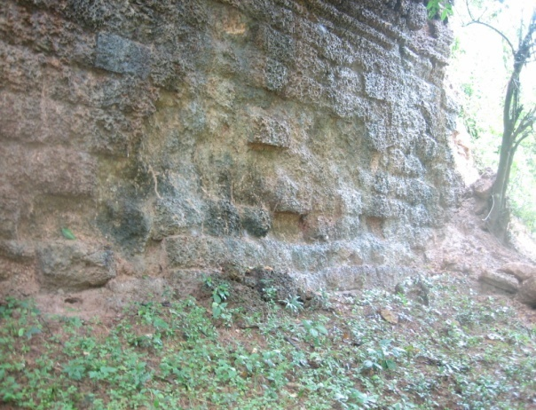
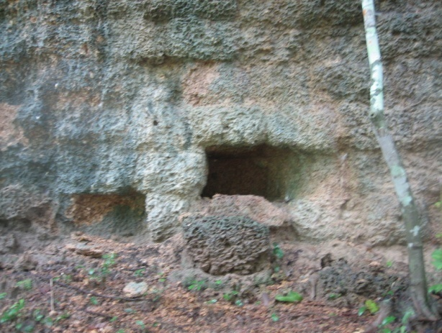
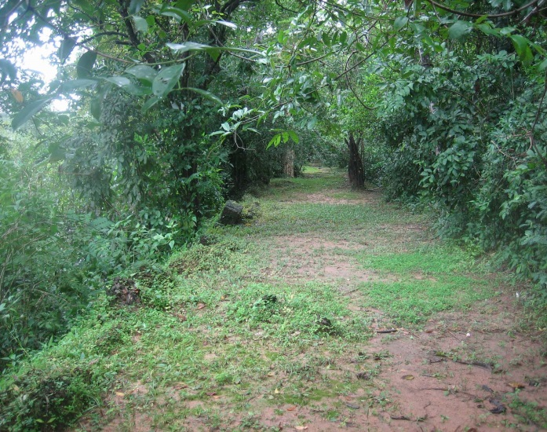
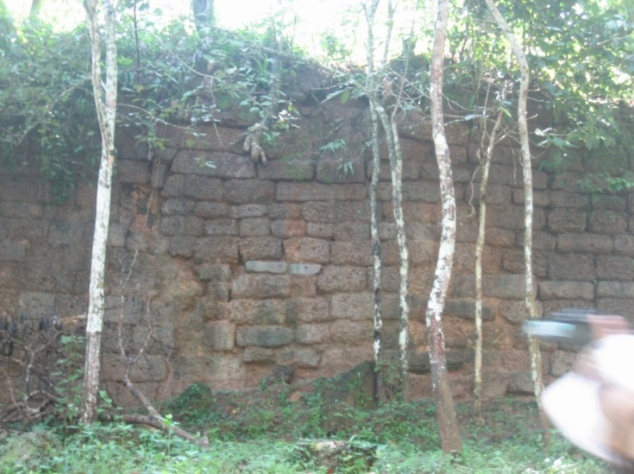
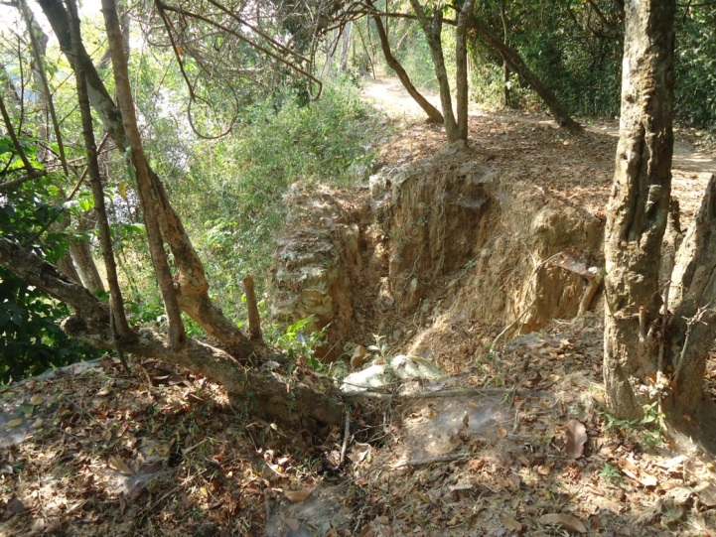
គ្រោងជញ្ជាំងថ្មបាយក្រៀម​ពុកផុយ, មានការជ្រាបទឹក,ដើមឈើដុះពីលើជញ្ជាំង,ទឹកហូរច្រោះលើជញ្ជាំង ដីហូរបាក់បន្តបន្ទាប់, និងមានការថែទាំជួសជុលពីមុនមកជាច្រើនកន្លែង

Slide 8
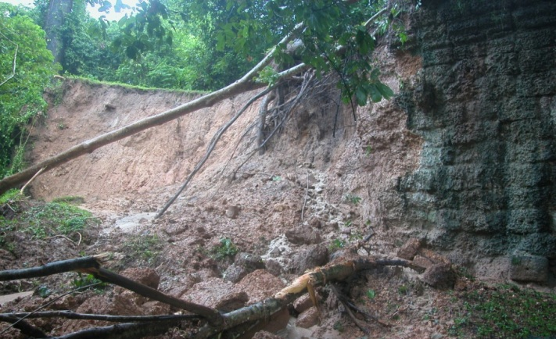
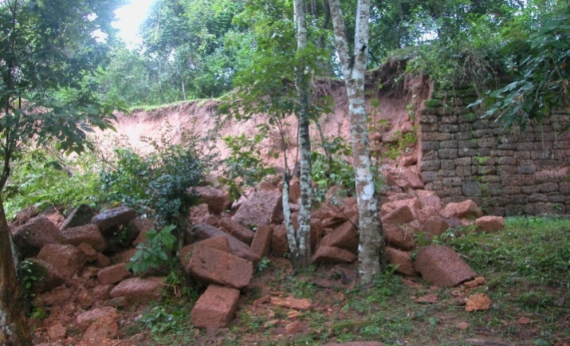
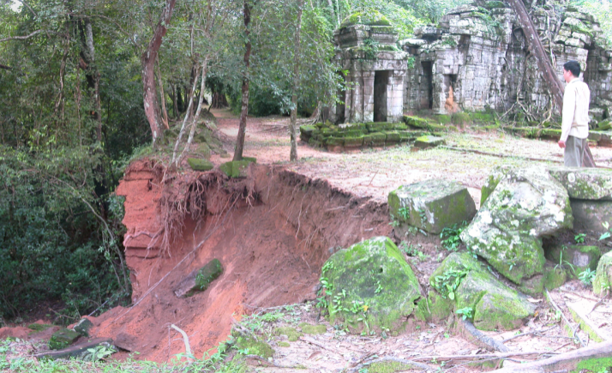
៤- សកម្មភាព និងលទ្ធផលសម្រេចបានៈ
អន្តរាគមន៍បន្ទាន់គម្រោងពង្រឹងនិងជួសជុល ទៅលើ៤ទីតាំង
1
1
2
2
3
N
ទីតាំងទី១, ដួលរលំ១៤/១០/២០១១មានប្រវែង១៤ម
ទីតាំងទី២, ដួលរលំ១១/១០/២០១១មានប្រវែង៤៥ម
4
ប្លង់ទូទៅកំពែងក្រុងអង្គរធំ
រចនាសម្ពន័្ធគ្រោងជញ្ជាំងថ្ម
៤ទីតាំងដែលដួលរលំ
មានប្រវែងសរុប៨៣ម៉ែត្រ
4
3
ទីតាំងទី១, ដួលរលំ១៨/០៩/២០១១មានប្រវែង១៦ម
ទីតាំងទី៣, ដួលរលំ១៥/១០/២០១១មានប្រវែង៨ម

Slide 9
ក.ដំណើរការសម្រាប់អន្តរាគមន៍លើរចនាសម្ព័ន្ធគ្រោងជញ្ជាំងកំពែងនៃទីក្រុងអង្គរធំ
ការងារអនុវត្តមាន:
- ការងារសំអាតការដ្ឋាន, ធ្វើរោងការដ្ឋាន និងផ្លូវដឹកជញ្ជូនថ្ម, ដី។
- ​មធ្យមភាគនៃការរុះរើថ្មចាស់ៗចេញពីទីតាំងដើមគឺប្រមាណ១ភាគរយប៉ុណ្ណោះ ព្រោះថាថ្មចាស់មានតិចតួចបំផុតដែលពុំបានរលុះដល់ដី ហើយស្ថិតនៅតាមស្រទាប់នៃគែមសង្ខាង​ ប៉ុន្តែថ្មទាំងនោះពុំមានសុវត្ថិភាពឡើយ។
- កំណកដី និងកូនរុក្ខជាតិទាំងឡាយបានធ្វើការសំអាតយកចេញទាំងស្រុងមុនធ្វើការជួសជុល រួមទាំងគូរប្លង់បច្ចេកទេសលើស្ថានភាពខូចខាតនៃជញ្ជាំងនិមួយៗ។
- ថ្មរាយប៉ាយទាំឡាយ គឺធ្វើការសម្រង់ និងចុះបញ្ជីឡើងវិញដោយកំណត់តាមស្ថានភាពថ្មចំនួនបីប្រភេទ​គឺថ្មមានគុណភាពល្អ មធ្យមនិងថ្មរងការបាក់បែកដែលអាចមានលទ្ធភាពផ្គុំ និងតភ្ជាប់ឡើងវិញបាន។
- ការងាររើថ្មទៅតាមលំដាប់ និងកន្លែងកំណត់។ ការងារត្រៀមថ្មបាយក្រៀមថ្មី(ដឹកជញ្ជូននិងកាត់ត្រៀមទុក)។
ធ្វើការសិក្សារចនាសម្ព័ន្ធជញ្ជាំង និងកំណាយបុរាណវិទ្យា។
- កិច្ចការរៀបថ្មឡើងវិញៈ ថ្មបាយក្រៀមដែលធ្លាក់រាយប៉ាយជុំវិញបរិវេណកំពែង បានប្រមូលនិងជួសជុលប្រើប្រាស់ឡើងវិញទាំងអស់ ដោយឡែកថ្មថ្មីមួយចំនួនក៏តម្រូវការចាំបាច់ក្នុងការប្រើប្រាស់សម្រាប់បំពេញត្រង់ស្រទាប់ដែលមានការបាត់បង់ថ្មចាស់ និងថ្មថ្មីជំនួសត្រង់កន្លែងពុកផុយស្របតាមទីតាំងជាក់ស្តែងនៃទីតាំងនិមួយៗ។

Slide 10
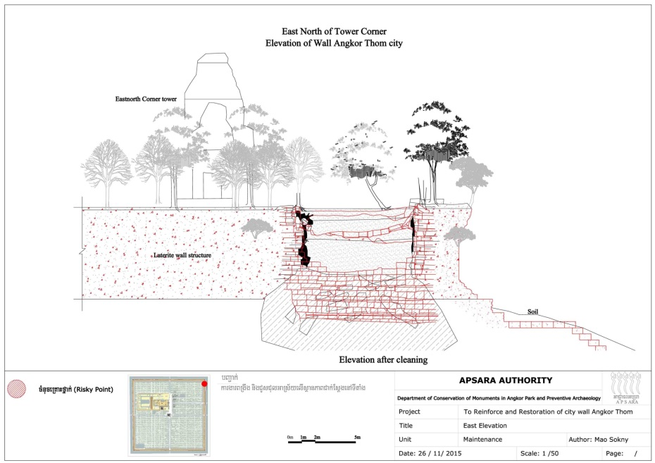
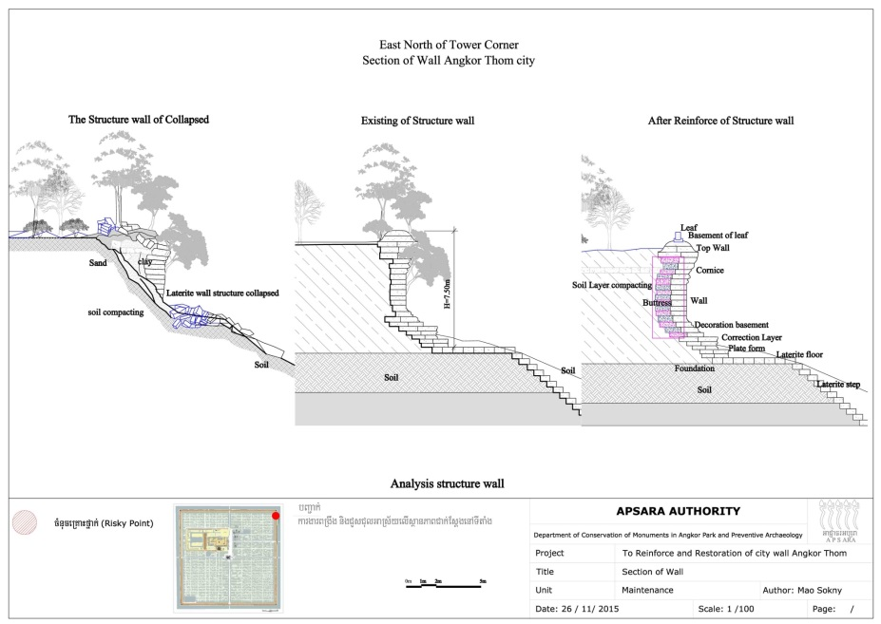
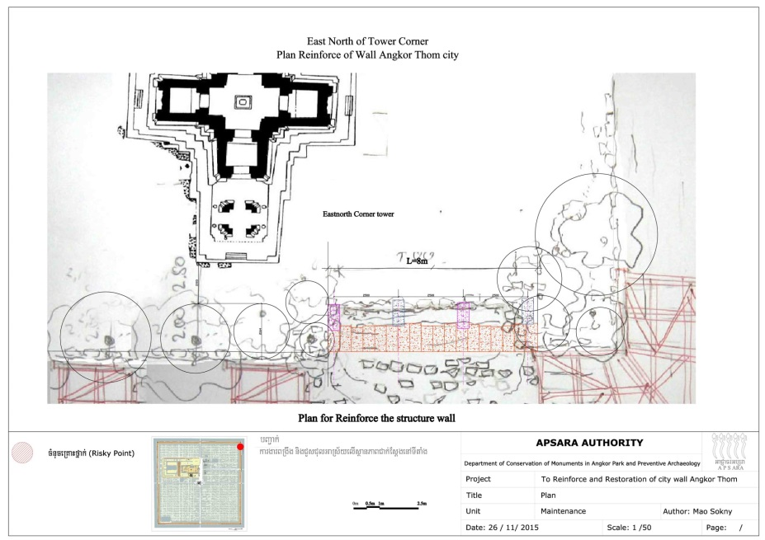
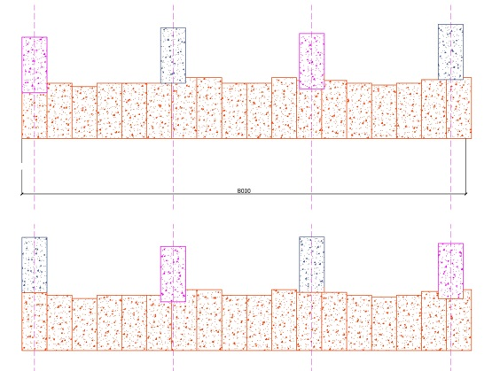
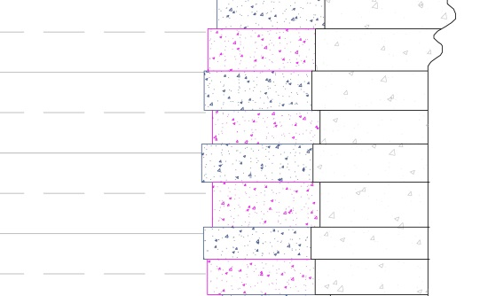
ដំណើរការសម្រាប់អន្តរាគមន៍ និងវិធីសាស្រ្តដើម្បីពង្រឹងជញ្ជាំង
សម្រង់ស្ថានភាពដួលរលំរចនាសម្ព័ន្ធជញ្ជាំងកំពែង
វិភាគបច្ចេកទេសសម្រាប់ពង្រឹងរចនាសម្ព័ន្ធជញ្ជាំង
2.5m
2.5m
2.5m
ប្លង់ស្រទាប់ថ្មជញ្ជាំង, រូបភាពពុះបង្ហាញពីជញ្ជាំងទប់ពីខាងក្រោយ
បន្ថែមជញ្ជាំងទប់ខាងក្រោយជួយកាត់បន្ថយកម្លាំងរុញទៅលើជញ្ជាំង

Slide 11
ខ.កិច្ចការពង្រឹងរចនាសម្ព័ន្ធកំពែងៈ
ដំណើរជួសជុលជញ្ជាំងកំពែងធ្វើឡើងដោយខិតខំនិងព្យាយាមក្នុងការប្រើប្រាស់បច្ចេកទេសបុរាណដូចជា ការប្រើថ្មចាស់ៗដែលមានគុណភាពល្អសល់ពីការរលំបាក់ រៀបសង់បញ្ជូលនៅទីតាំងដើមវិញចាប់ពីស្រទាប់បាតរហូតដល់ស្រទាប់បញ្ចប់ផ្នែកខាងលើ។ គ្រប់ស្រទាប់និមួយៗមានបន្ថែមនូវបច្ចេកទេសសម្រាប់ពង្រឹងដល់រចនាសម្ព័ន្ធទាំងមូលរបស់ជញ្ជាំងកំពែងដូចជា:
- ប្រើប្រាស់ប្រព័ន្ធធ្នាក់ថ្មីដើម្បីភ្ជាប់គ្នារវាងដុំថ្មនិមួយៗ ពិសេសដើម្បីចែករំលែកកម្លាំងរុញ​ច្រានរបស់ដីទំនប់មកលើជញ្ជាំងកំពែង។
- ថ្មតាមស្រទាប់និមួយៗមានការប្រើប្រាស់ដែកទាមទំហំចន្លោះពី ១០ស.ម ទៅ ១៦ស.ម។
- រៀបចំវិធីសាស្រ្តដើម្បីការពារជម្រាបទឹកដោយប្រើប្រាស់ល្បាយដីឥដ្ឋកម្រាស់ ២០ទៅ​៣០សមពាសភ្ជាប់ទៅនឹងផ្ទៃជញ្ជាំងថ្មកំពែងផ្នែកខាងក្នុងចាប់ពីស្រទាប់ទីបាតដល់ស្រទាប់ខាងលើបង្អស់។
- បន្តពីស្រទាប់ដីឥដ្ឋដែលបានពាស គឺធ្វើការបុកបង្ហាប់ដីដោយប្រើប្រាស់ដីចាស់របស់កំពែងលាយ​បន្ថែម​​​​​នូវប្រភេទដីថ្មី និងថ្មភ្នំផងដែរ។ ការបុកបង្ហាប់នេះធ្វើឡើងជាស្រទាប់ៗ ស្របតាមស្រទាប់ថ្ម​ដែលបានរៀបជាជញ្ជាំងរួច។
- ដីមានលាយល្យាយខ្សាច់ច្រើនយកទៅប្រើប្រាស់សម្រាប់បុកបង្ហាប់នៅស្រទាប់ខាងលើនៃជញ្ជាំង។
- គ្រប់តំណនៃដុំថ្មនិមួយៗបានពាសបាយអដែលបានពីការផ្សំរវាងម៉្សៅដីឥដ្ឋ ម៉្សៅថ្មបាយ​ក្រៀមខ្យាច់ហ្មត់និងកំបោរសលាយបញ្ជូលគ្នា។
- ផ្ទៃថ្មនិមួយៗគឺរៀបស្មើ និងលទ្ធភាពភ្ជាប់គ្នាបានល្អ។

Slide 12
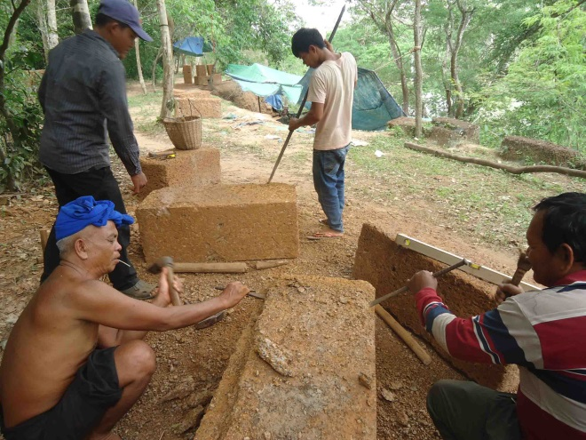
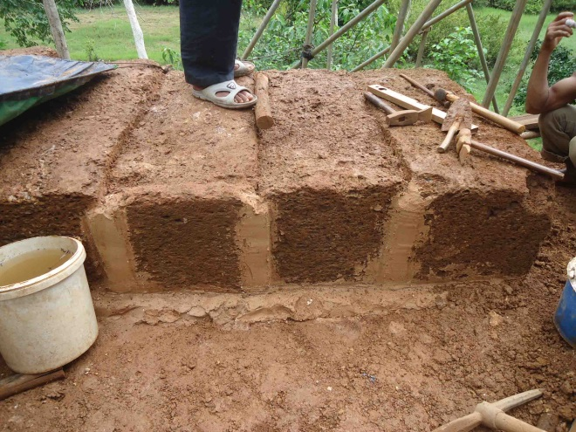
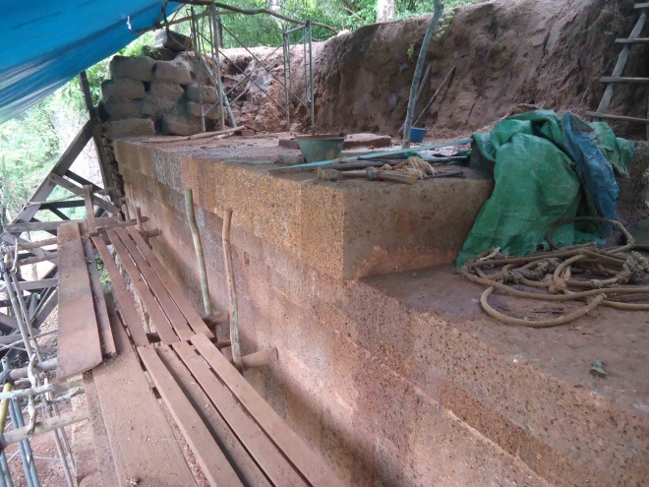
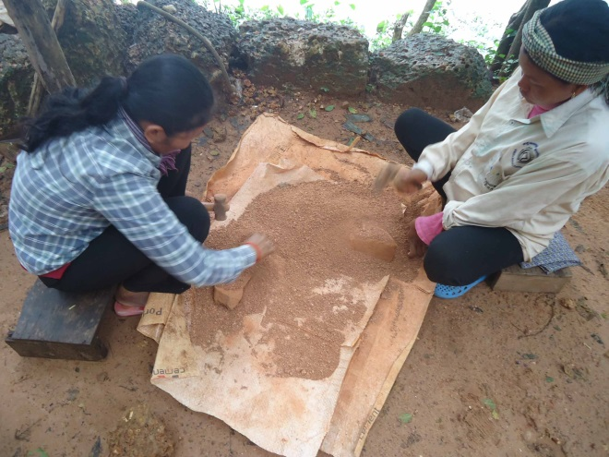
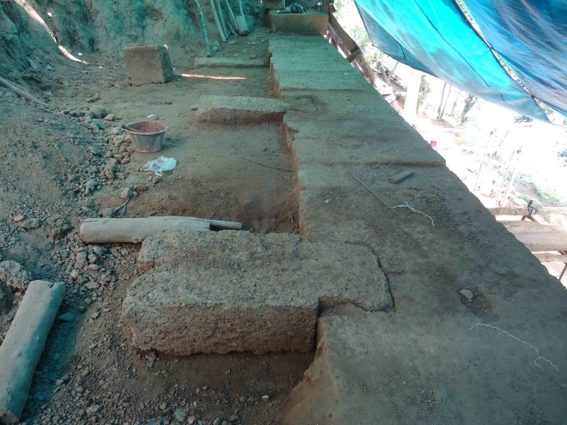
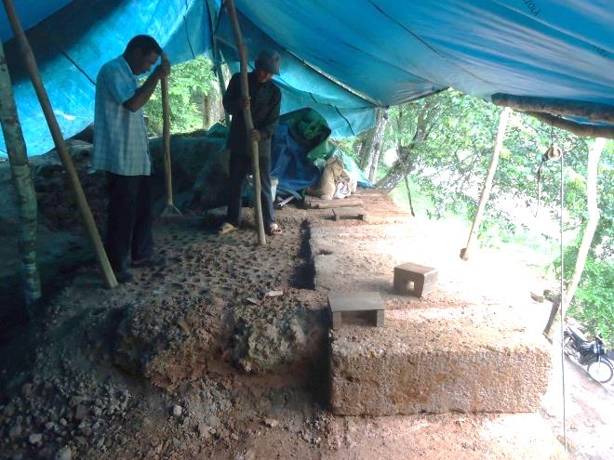
ការងារកាត់ថ្មៈ
យើងកាត់ថ្មរាងជ្រុងត្រូវកែង ហើយរាបស្មើល្អនិងយកចិត្តទុកដាក់ខ្ពស់លើមុំនៃជ្រុងនិមួយៗកុំឲ្យបែក។
បាយអរនិងដីឥដ្ឋៈ
ត្រូវបានប្រើកាក់បង្ហូរពីលើនិងបិតដីឥដ្ឋនៅខាងក្រោយជញ្ជាំង​
មុនពេលចាក់ដីនិងបុកបង្ហាប់។
ការងាររៀបថ្មៈ
មុនពេលរៀបថ្មយើងព្យាយាមច្រើនសារន្ទាប់
ឃើញជិតល្អ​ ​លាបទឹកបាយអរ​លើផ្ទៃថ្មខាងក្រោមហើយរៀបទៅវិញ ចាកទឹកបាយអរទៅលើចន្លោះថ្ម។
ផលិតបាយអរៈ
យើងផលិតវាដោយប្រើម្ស៉ៅថ្មបាយក្រៀម, ម្ស៉ៅដីឥដ្ឋហើយខ្សាច់រែងដាក់លាយជាមួយកំបោរសម្រាប់ចាក់បង្ហូរចូលចន្លោះថ្ម.
ជញ្ជាំងទប់ៈ
គឺជាវិធីសាស្រ្តទប់ជញ្ជាំងខាងក្រៅនិងភ្ជាប់លំនឹង និងជួយកាត់បន្ថយកម្លាំងរុញមកលើជញ្ជាំងកំពែង។
ការបង្ហាប់ស្រទាប់ដីៈ
បន្ទាប់ពីរៀបថ្មបញ្ចប់១ស្រទាប់, យើងសំអាតដី, ប្រស់ទឹកតិចៗហើយដាកើដីបំពេញនិងបង្ហាប់ជាច្រើនសារចុះឡើងដើម្បីឲ្យខ្យល់ចេញនិងដីស្ងួតរឹងល្អ។

Slide 13
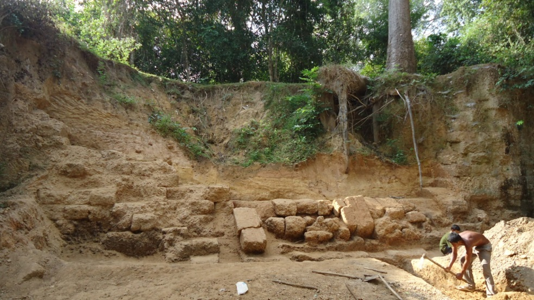
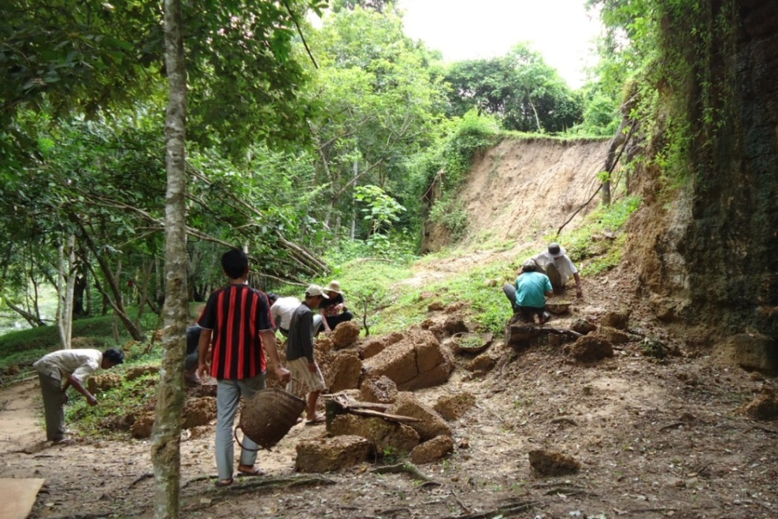
1
N
. ទីតាំងទី១, ដួលរលំ១៤/១០/២០១១មានប្រវែង១៤ម
. ចាប់ផ្តើមការងារជួសជុលពង្រឹងពីខែ០៩/២០១២។
. បញ្ចប់គម្រោងទាំងស្រុងនៅខ០៣/២០១៦។
. បាន​ចំណាយ​​​​រយ:ពេលជួសជុលចំនួន៣ឆ្នាំនិង៥ខែ។
. កិច្ចការដំណើរការពង្រឹងនឹងជួសជុលនៅទីតាំងទី១, បានរៀបចំទីតាំង, ធ្វើរោងដាក់សម្ភារៈ,ផ្លូវ...។​​​
. សំអាតការដ្ឋាន, កាត់ដើមឈើ, សម្រង់ប្លង់, ចុះលេខ, រើថ្ម, កំណាយពិនិត្យមើលគ្រឹះ...។

Slide 14
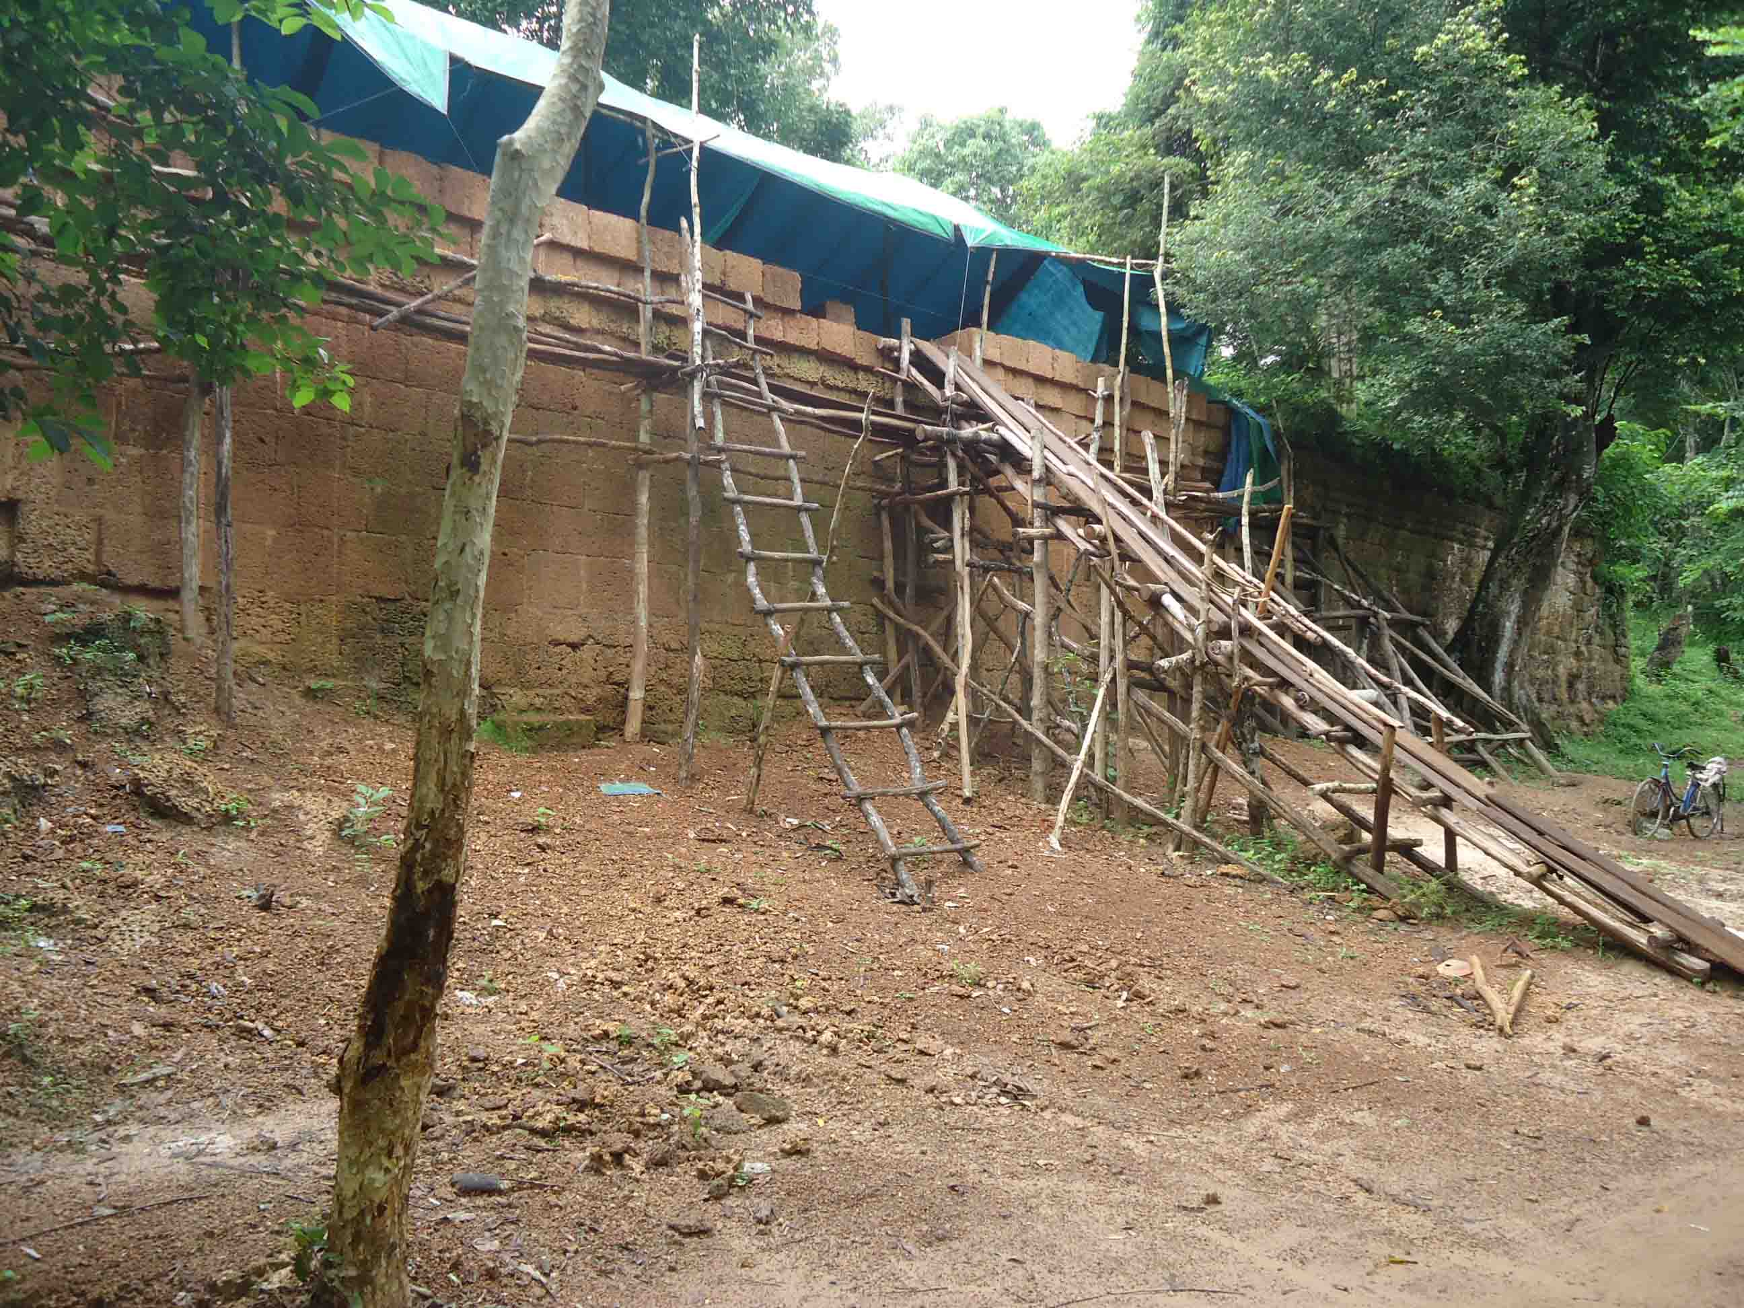
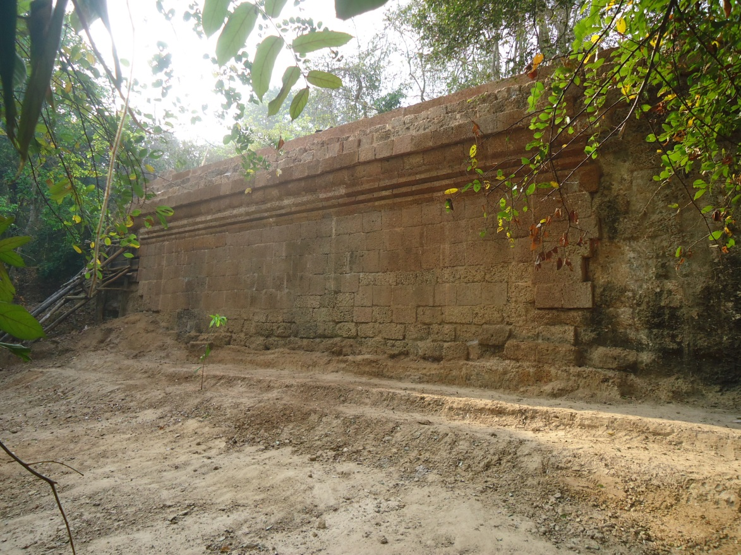
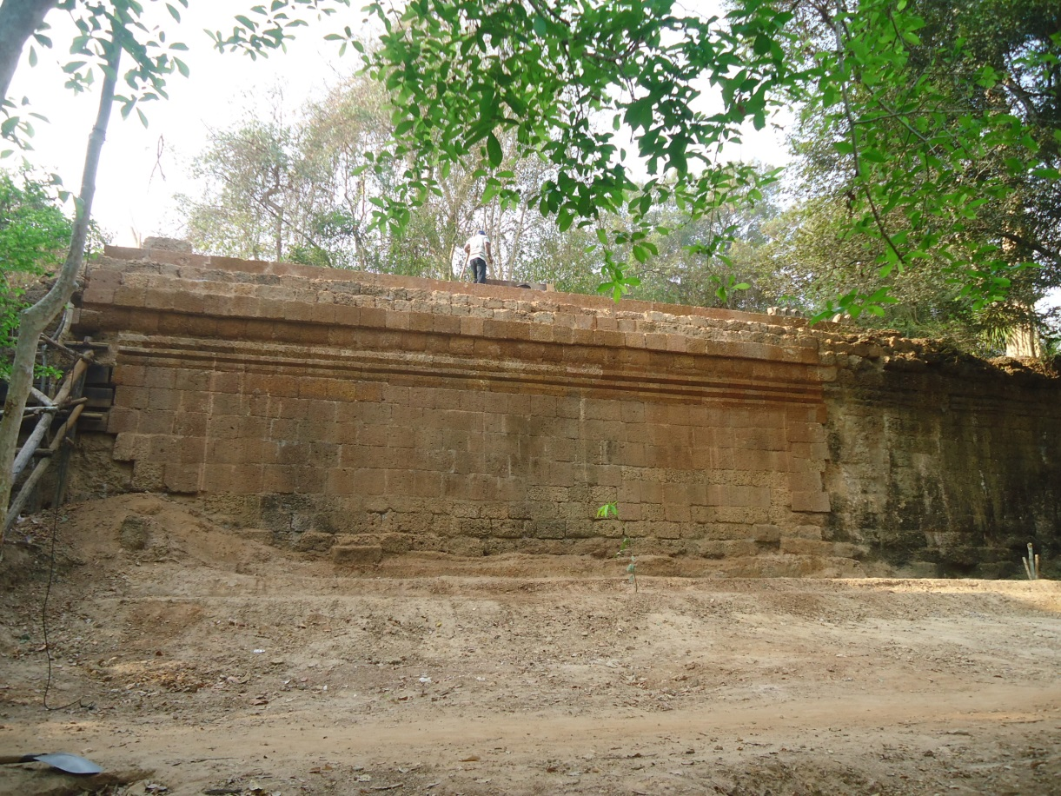
.ការជួសជុលរួចរាល់លើជញ្ជាំងកំពែង បានរៀប​
ថ្មជញ្ជាំងមានចំនួន​១៦ស្រទាប់​ ការប្រើប្រាស់ថ្មនៅទីនេះគឺថ្មបាយក្រៀមថ្មីចំនួន​២៥% ​សម្រាប់ប្រើ​ជំនួស​ថ្មចាស់ដែលខូចនិបាត់បង់ចំណែក ៧៥% ​នៃថ្មចាស់ បានប្រមូលនិងប្រើឡើងវិញ។
.បុកបង្ហាប់ដីទំនប់ជញ្ជាំងកំពែងផ្នែកខាងក្នុងដោយប្រើប្រាស់ដីថ្មីប្រមាណ២៩៤ម៉ែត្រគូប។
14

Slide 15
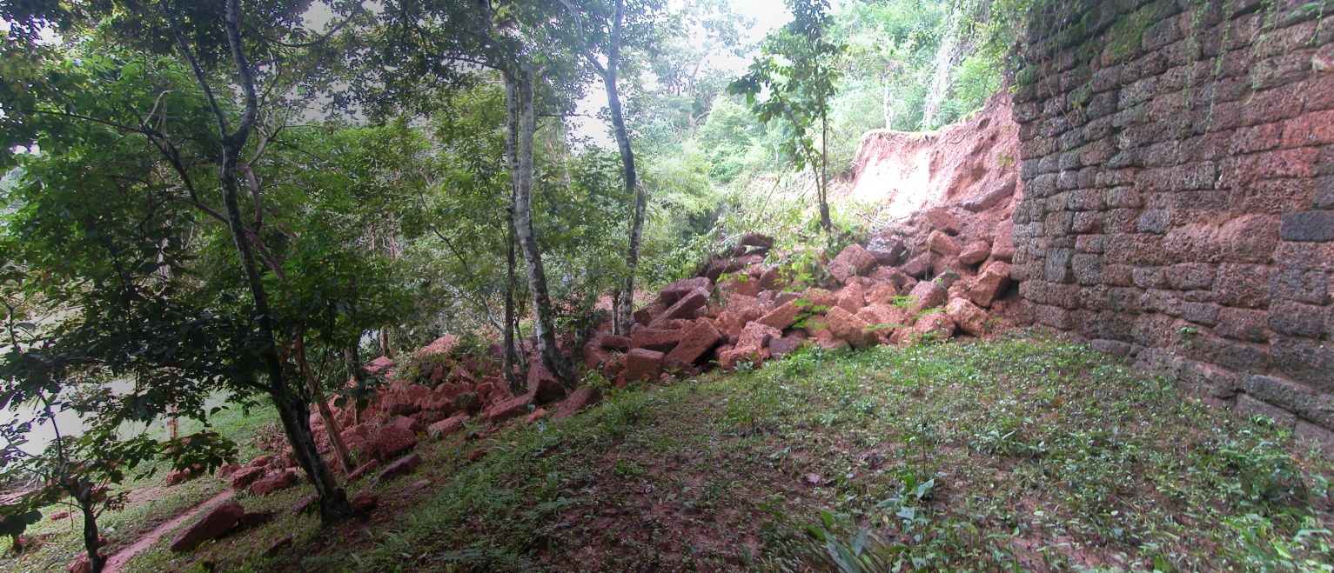
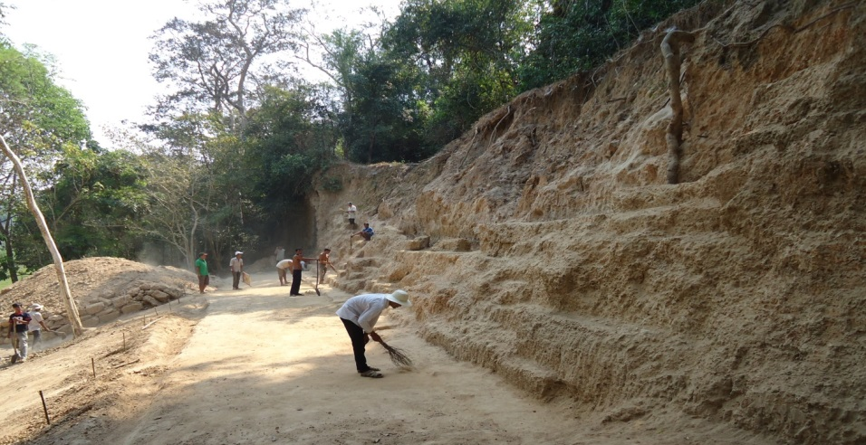
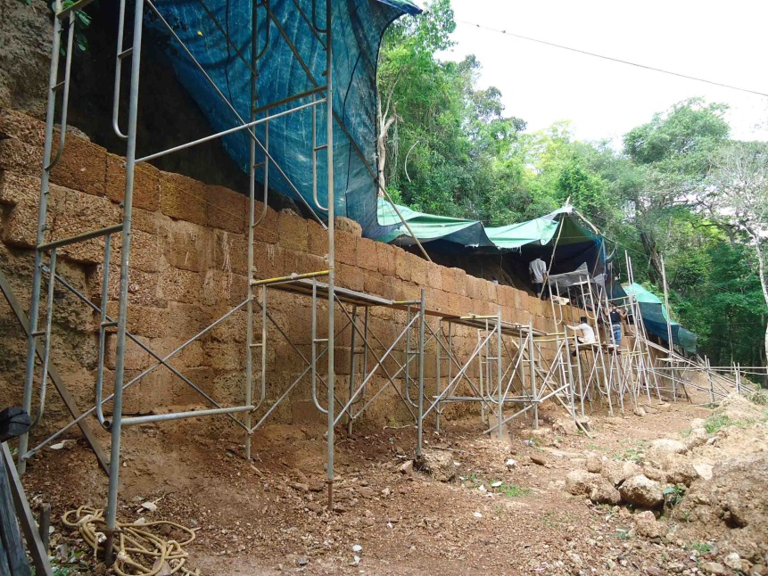
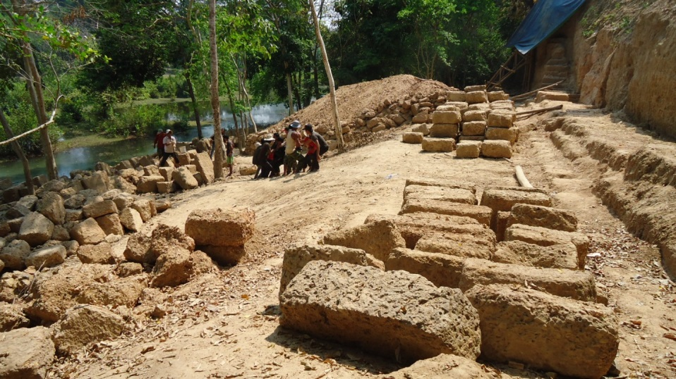
2
N
. ទីតាំងទី២, ដួលរលំ១១/១០/២០១១មានប្រវែង៤៥ម
. ចាប់ផ្តើមការងារជួសជុលពង្រឹងពីខែ០៩/២០១២។
. បញ្ចប់គម្រោងទាំងស្រុងនៅខ១០/២០១៦។
. បាន​ចំណាយ​​​​រយ:ពេលជួសជុលចំនួន៣ឆ្នាំនិង១០ខែ។
. កិច្ចការដំណើរការពង្រឹងនឹងជួសជុលនៅទីតាំងទី២, បានរៀបចំទីតាំង, ធ្វើរោងដាក់សម្ភារៈ,ផ្លូវ...។​​​
. សំអាតការដ្ឋាន, កាត់ដើមឈើ, សម្រង់ប្លង់, ចុះលេខ, រើថ្ម, កំណាយពិនិត្យមើលគ្រឹះ...។

Slide 16
.ការជួសជុលរួចរាល់លើជញ្ជាំងកំពែងបានរៀប​
ថ្មជញ្ជាំងចំនួន​១៧ស្រទាប់​ ។ការប្រើប្រាស់ថ្មនៅទីនេះគឺថ្មបាយក្រៀមថ្មីចំនួន​៣៥% សម្រាប់ប្រើ​ជំនួស​ថ្មចាស់ដែលខូចនិងបាត់បង់ ចំណែក៦៥% នៃថ្មចាស់បានប្រមូលនិងប្រើឡើងវិញ។
.បុកបង្ហាប់ដីទំនប់ជញ្ជាំងកំពែងផ្នែកខាងក្នុងដោយប្រើប្រាស់ដីថ្មីប្រមាណ៧៨៨ម៉ែត្រគូប។

Slide 17
3
N
. ទីតាំងទី៣, ដួលរលំ១៥/១០/២០១១មានប្រវែង៨ម
. ចាប់ផ្តើមការងារជួសជុលពង្រឹងពីខែ០១/២០១៤។
. បញ្ចប់គម្រោងទាំងស្រុងនៅខ១១/២០១៥។
. បាន​ចំណាយ​​​​រយ:ពេលជួសជុលចំនួន១ឆ្នាំនិង១១ខែ។
. កិច្ចការដំណើរការពង្រឹងនឹងជួសជុលនៅទីតាំងទី៣,​
បានរៀបចំទីតាំង, ធ្វើរោងដាក់សម្ភារៈ,ផ្លូវ...។​​​
. សំអាតការដ្ឋាន, កាត់ដើមឈើ, សម្រង់ប្លង់, ចុះលេខ, រើថ្ម, កំណាយពិនិត្យមើលគ្រឹះ...។

Slide 18
.ការជួសជុលរួចរាល់លើជញ្ជាំងបានរៀប​ថ្មជញ្ជាំង​
ចំនួន​២៣ស្រទាប់​ ។ការប្រើប្រាស់ថ្មនៅទីនេះគឺថ្មបាយក្រៀមថ្មីចំនួន​១៥% សម្រាប់ប្រើ​ជំនួស​ថ្មចាស់ដែលខូចនិងបាត់បង់ ចំណែក៨៥% នៃថ្មចាស់បាន
ប្រមូលនិងប្រើឡើងវិញ។
.បុកបង្ហាប់ដីទំនប់ជញ្ជាំងកំពែងផ្នែកខាងក្នុងដោយប្រើប្រាស់ដីថ្មីប្រមាណ១១២ម៉ែត្រគូប។

Slide 19
N
4
. ទីតាំងទី៤, ដួលរលំ១៨/០៩/២០១១មានប្រវែង១៦ម
. ចាប់ផ្តើមការងារជួសជុលពង្រឹងពីខែ០៦/២០១១។
. បញ្ចប់គម្រោងទាំងស្រុងនៅខ០៦/២០១៦។
. បាន​ចំណាយ​​​​រយ:ពេលជួសជុលចំនួន៣ឆ្នាំ។

Slide 20
. កិច្ចការដំណើរការពង្រឹងនឹងជួសជុលនៅទីតាំងទី៤, បានរៀបចំទីតាំង, ធ្វើរោងដាក់សម្ភារៈ,ផ្លូវ...។​​​
. សំអាតការដ្ឋាន, កាត់ដើមឈើ, សម្រង់ប្លង់,​​ ចុះលេខ, រើថ្ម, កំណាយពិនិត្យមើលគ្រឹះ...។
.ជួសជុលរួចរាល់លើជញ្ជាំងកំពែងបានរៀប​ថ្មជញ្ជាំង​​
ចំនួន​១៩ស្រទាប់​។ ការប្រើប្រាស់ថ្មនៅទីនេះ គឺថ្មបាយក្រៀមថ្មីចំនួន៣០% សម្រាប់ប្រើ​ជំនួស​ថ្មចាស់ដែលខូចនិងបាត់បង់ ចំណែក៧០% នៃថ្មចាស់បានប្រមូលនិងប្រើឡើងវិញ។
.បុកបង្ហាប់ដីទំនប់ជញ្ជាំងកំពែងផ្នែកខាងក្នុងដោយប្រើប្រាស់ដីថ្មីប្រមាណ២២៤ម៉ែត្រគូប។

Slide 21
ស្ថានភាពគ្រោះថ្នាក់នៅលើរចនាសម្ព័្នន្ធកំពែងក្រុងអង្គរធំ
៥- ទិសដៅបន្ត
8
1
1
2
3
4
5
8
1
2
3
4
5
6
1
N
7
7
1
6
1
6
1
6
8
9
5
1
4
1
2
1
1
3
1
1
1
0
ផែនការអនុវត្តគម្រោងនៅពេលអនាគត:
១៨កន្លែងនែគ្រោងជញ្ជាំងដួលរលំមានប្រវែង៣៣៤ម។​
5
1
7
3
1
2
1
1
1
8

Slide 22
សូមអរគុណ​ !

